Slide 1
Учитель английского языка, педагог-психолог Загирная А. В. МАОУ СОШ № 44
Организация процесса обучения английскому языку детей с особыми образовательными потребностями в соответствии с требованиями ФГОС

Slide 2
Возможно ли обучать английскому языку детей с ОВЗ?
Иностранный язык – средство формирования интеллекта ребенка, развития его способностей, средство социального взаимодействия, с помощью которого ребенок учится общаться с людьми.
В обучении детей с ОВЗ происходит смещение с практического овладения языком на общее развитие детей.
Практическое владение языком становится не целью, а действенным средством решения задачи общего развития ребенка.

Slide 3
Цель обучения английскому языку
развитие когнитивной сферы (восприятие, внимание, память, мышление, речь);
обогащение знаниями об окружающем мире;
повышение учебной мотивации;
развитие эмоционально-волевой сферы;
формирование гармоничной личности.

Slide 4
Особенности психического развития детей с ОВЗ
нарушение речедвигательного и речеслухового анализаторов;
скудный словарный запас;
пониженная способностью к восприятию звуков (фонематический слух);
дефекты произношения;
аграмматизм;
нарушения в развитии познавательных процессов;
несформированность эмоционально-волевой сферы;
низкая работоспособность, повышенная утомляемость.

Slide 5
Трудности в процессе обучения
замедленно происходит усвоение лексического материала, синтаксических конструкций и их активное использование в устной речи;
затруднено восприятие грамматических категорий и их применение на практике;
характерно возникновение проблем при слушании (аудировании) устной речи, особенно связных текстов;
трудности во внеситуативном усвоении форм диалогической речи.

Slide 6
Адаптированная программа обучения английскому языку
Требования к практическому овладению каждым видом речевой деятельности на английском языке определяются адаптированной программой обучения в каждом классе и учитывают индивидуальные возможности и потребности школьников с ОВЗ.
Педагогу необходимо адаптировать содержание учебного материала, выделяя в каждой теме базовый объем, подлежащий многократному закреплению, дифференцировать задания в зависимости от конкретных коррекционно-развивающих задач.
Важно применять адекватные возможностям и потребностям обучающихся современные технологии, методы, приемы и формы организации учебной деятельности.
Следует адаптировать имеющиеся или разработать новые учебные и дидактические материалы.

Slide 7
Основные отличия в обучении английскому языку детей с ОВЗ
Адаптированная программа для младших школьников с ОВЗ не предлагает сокращения тематических разделов, однако объем изучаемого лексического, синтаксического и грамматического материала уменьшается.
Изменяется объём лексического материала. Следует исключить малоупотребительную лексику, расширять словарный запас на основе интернациональных слов.
Значительно изменён объём изучаемого грамматического материала. Исключён из изучения материал, представляющий для учащихся определённую сложность в усвоении и малую практическую значимость. Следует помнить, что сложные грамматические конструкции и клише учащимися не будут усвоены, т.к. у них низкий уровень развития родного языка. Однако важно проводить эту работу с целью ознакомления.

Slide 8
Основные принципы коррекционно-развивающего обучения
Мотивация к обучению.
Динамичность восприятия.
Продуктивность обработки информации.
Коррекция высших психических функций.

Slide 9
Мотивация к обучению
Учитель стремится к созданию ситуации успеха, атмосферы доброжелательности и психологической безопасности для каждого ученика на уроке, поощряет малейший прогресс. Педагогический прогноз строится на основе педагогического оптимизма.
Уверенность ребенка в поддержке учителя (подсказка или опора по схеме «забыл – повторю – вспомню – сделаю»). Для учащихся специально разработаны памятки – алгоритмы устного ответа, работы с текстом, аудирования, памятка по выполнению домашнего задания.
Учет «зоны ближайшего развития». Должна быть оптимальная степень сложности материала: он не должен быть слишком легким и слишком сложным. Материал должен быть сложен в такой степени, чтобы учащийся мог бы справиться с ним при наличии усилий и некоторой помощи взрослого.

Slide 10
Памятка «Вслед за диктором»
Упражнения на аудирование - это такие упражнения, в которых диктор показывает тебе образец высказывания. Как им воспользоваться? Посмотри на следующую схему работы. Диктор делает четыре «шага», сделай вслед за ним свои «шаги».
Диктор: | Ты:
1. произносит фразу, вопрос, любую реплику | 1. слушаешь его высказывания, обращая внимание на то, что нужно усвоить, и запоминаешь это
2. делает паузу | 2. повторяешь за ним, отвечаешь, реагируешь и т.п. в зависимости от задания
3. произносит сказанное вторично или твою предполагаемую реплику | 3. сверяешь сказанное тобой с образцом
4. делает паузу | 4. повторяешь правильный вариант

Slide 11
Динамичность восприятия
включение заданий по степени нарастающей трудности (от простого к сложному).
Задания и упражнения, предполагающие использование доминантных анализаторов:
слуховой анализатор (например, устные ответы и вопросы, аудиозаписи, рифмовки, фонетические и аудитивные игры);
зрительный анализатор (наглядность, таблицы, схемы, картинки, игрушки, мультфильмы, презентации). Графические рисунки (прием из мнемотехники). Например, к слову look– над буквой «о» пририсовываем глазки, в слове «read» - внутри буквы «d» рисуем книжку, в слове «go» - внутри буквы «о» рисуем схематически идущего человечка или пририсовываем ножки и т.д.

Slide 13
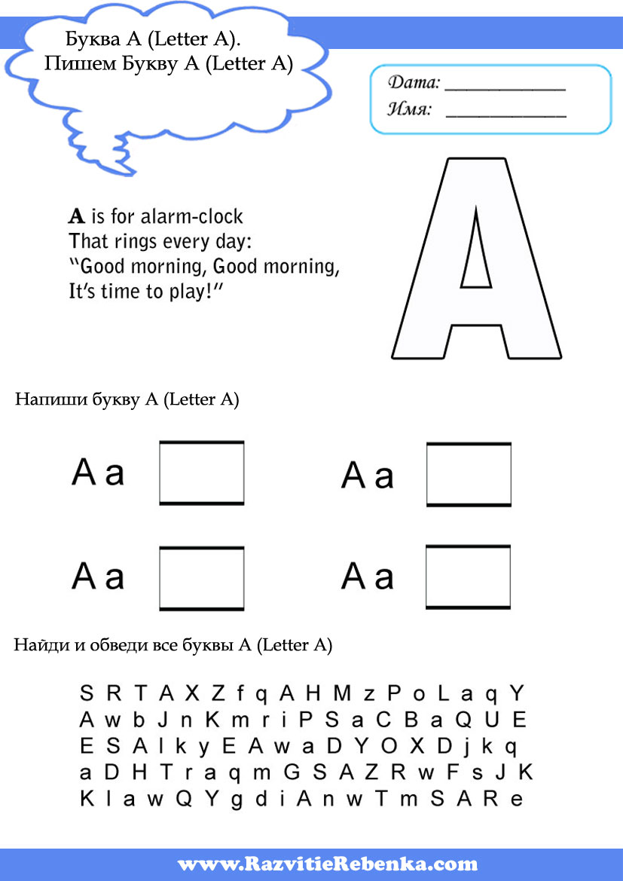

Slide 14
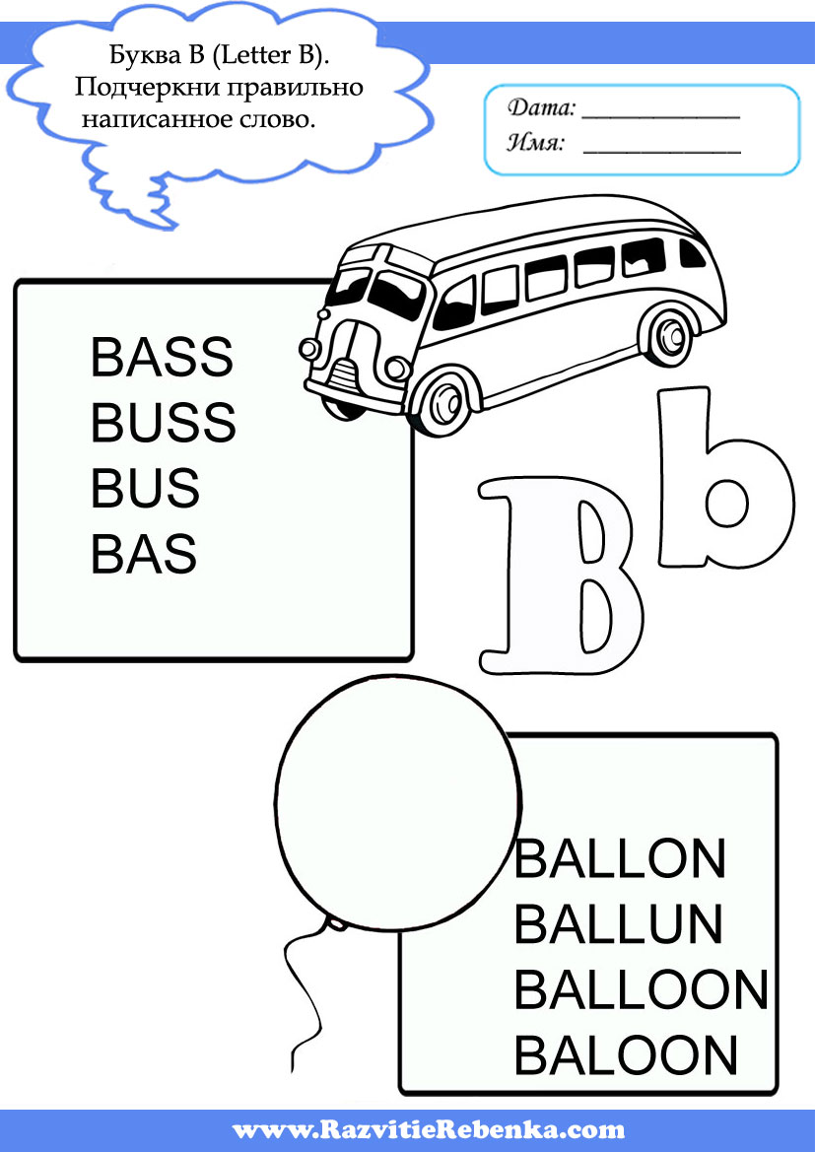

Slide 15
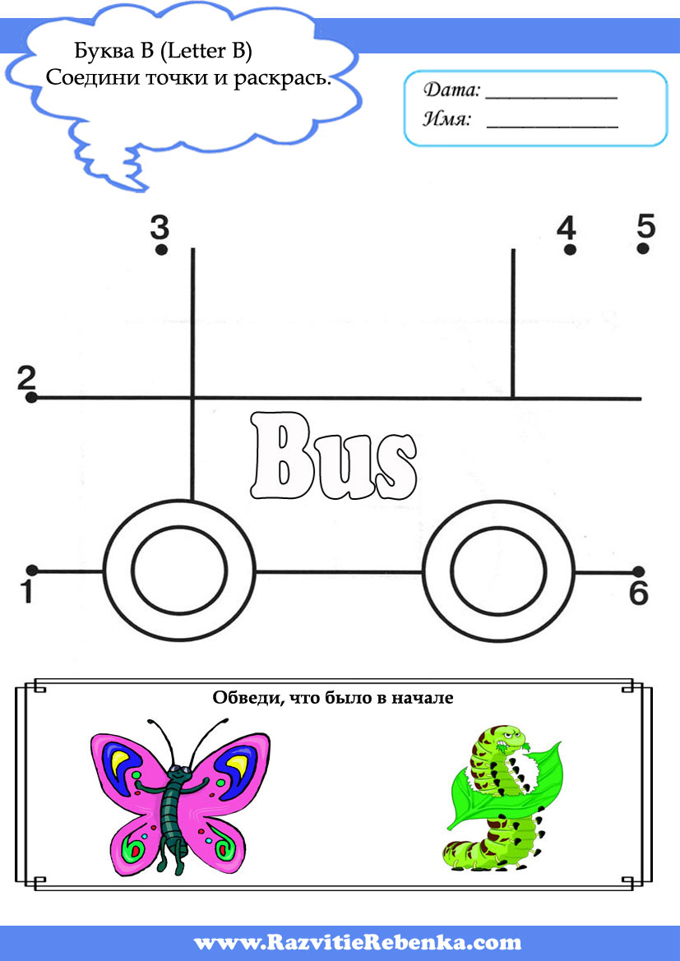

Slide 16
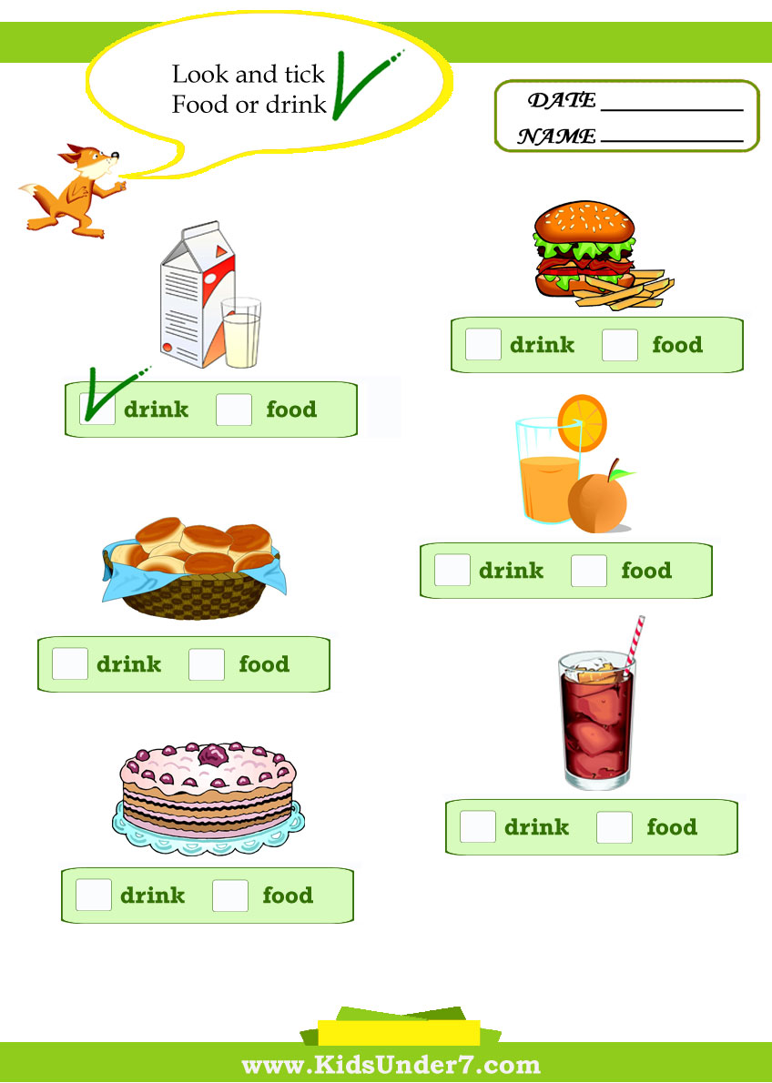

Slide 17
Динамичность восприятия
кинестетический анализатор (раздаточный материал: касса букв, касса цифр, мелкие картинки для запоминания лексики, магнитные буквы и цифры для индивидуальной или парной работы у доски, лото; изготовление своими руками настольно-печатных игр, карточек, открыток с поздравлениями на английском языке т.п.). Игра «Волшебный мешочек», «Буквы на спинке». Игры с прищепками. Игры с мячом. Пальчиковые игры. Моторно-мышечный метод: изучая глаголы, сопровождаем изучение слова с показом действия, которое оно обозначает, соединяя различные виды восприятия. Важно соединить при запоминании слово с жестом, который ему соответствует. В данный процесс вовлекается моторная память или память на движения.

Slide 19
Настольно-печатные игры

Slide 20
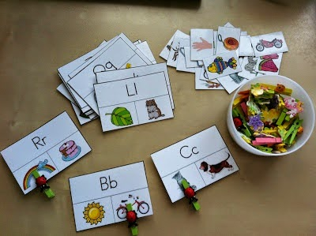
Игры с прищепками

Slide 21
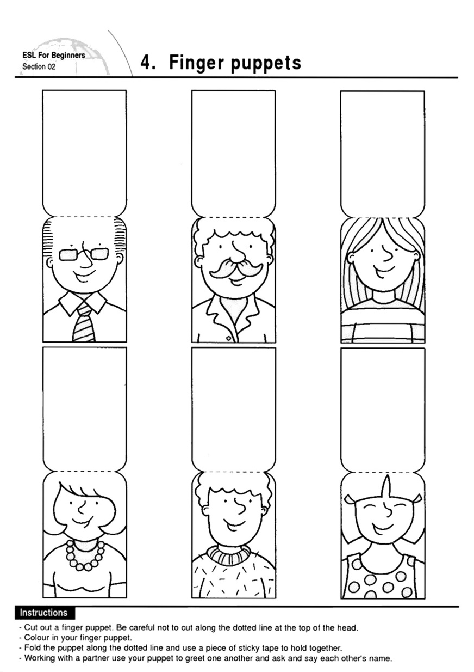
«Пальчиковые игры»

Slide 22
Продуктивность обработки информации
задания-загадки (например, «Отгадай животное», «Найди подарок»), ребусы, кроссворды;
работа по тексту, поиск новых слов, выявление смысла прочитанного;
выполнение аналогичного индивидуального задания (например, в классе составили рассказ о друге, составь рассказ о маме и т.п.);
по итогам изученной темы ребята выполняют и защищают проекты: «Моя семья», «Любимое животное», «Мой дом», «Мое любимое время года» и т. д.

Slide 23
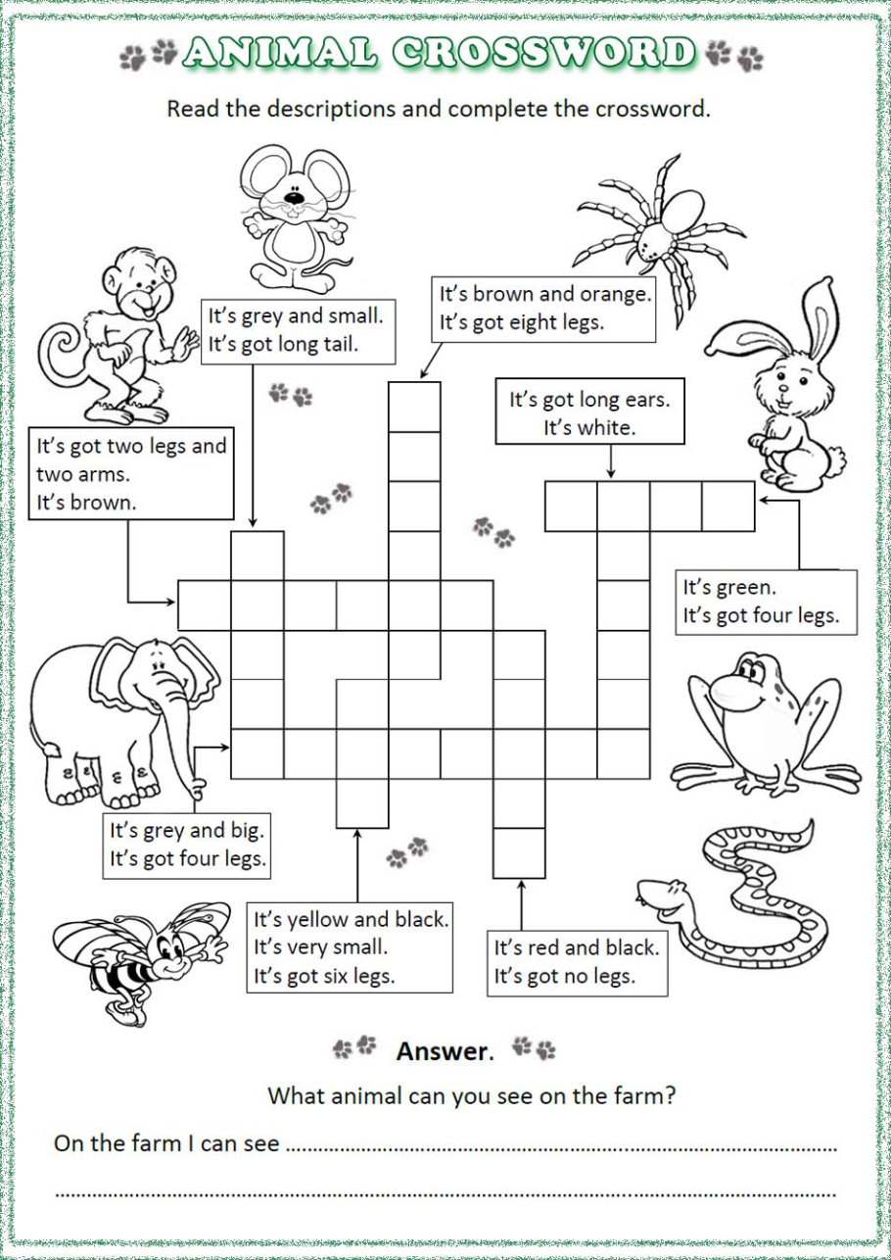
Кроссворды

Slide 24
Проект «Мой дом»

Slide 25
Коррекция высших психических функций
Активное использование на уроках упражнений на развитие
памяти («Снежный ком», «Что пропало»),
внимания («Волшебное слово», «Слово в слове», «Расколдуй слово»),
мышления («Найди отличия», «Что лишнее»),
тренировки произношения и навыков чтения (рифмовки, скороговорки).

Slide 26
Принцип педагогического оптимизма и принцип индивидуального и дифференцированного подхода.
В основе оценивания деятельности обучающихся с ОВЗ на уроке лежат такие принципы как принцип педагогического оптимизма и принцип индивидуального и дифференцированного подхода.
Данные принципы позволяют нам обеспечить гуманный и щадящий подход в процессе оценки достижений младших школьников, опираться на положительные эмоции, использовать различные меры поощрения для стимуляции активности обучающихся.

Slide 27
Приемы оценивания деятельности детей с ОВЗ
Осуществлять оценку достижений учащихся в сопоставлении с их же предшествующими достижениями. Избегать сравнения достижений обучающихся с другими детьми.
При обсуждении положительных результатов подчеркивать причины успехов школьника (усилие, старание, настроение, терпение, организованность, т.е. все то, что человек способен изменить в себе сам).
Не указывать при обсуждении причин неудач школьника на внутренние стабильные факторы (характер, уровень способностей, то, что ребенок сам изменить не может), внешние изменчивые факторы (удача и везение).
Использовать различные формы педагогических оценок – развернутые описательные виды оценки (устная или письменная характеристика выполненного задания, рейтинговая оценка и др.).

Slide 28
Приемы оценивания деятельности детей с ОВЗ
Оценивать учеников в течение всего урока (оценка сочетательная). Не допускать поверхностное оценивание ответов школьников в начале каждого урока, а также в ходе освоения нового материала.
Использовать промежуточную оценку, чтобы отразить прогресс.
Разрешать ребенку переписывать работу, чтобы получить лучшую отметку (в дальнейшем учитывать отметку за переделанную работу).
Итоговую отметку выставлять не по среднеарифметическому принципу, а исходя из отметок по тестам, промежуточным работам с учетом старательности, прилежности в учебной деятельности.
Сочетать оценку учителя с самооценкой школьником своих достижений.

Slide 29
Применение здоровьесберегающих технологий
Речевая гимнастика (фонетическая разминка): короткие по содержанию динамические стихотворные тексты, которые способствуют подготовке к работе артикуляционного аппарата.
Используя су-джок, проводим массаж кистей, одновременно проговаривая знакомые рифмовки и считалки.
С целью активизации работы обоих полушарий мозга проводим кинезиологические упражнения на уроке.
Предупреждению утомляемости способствуют:
Физкультминутки «Глаголы движения», «Части тела», «Счет».
Подвижные игры «Поменяйся местами», «Степы».
Использование моторно-мышечного метода обучения «Буквы на спинке», «Покажи жестами».

Slide 30
Использование психолого-педагогических ресурсов игровой деятельности
У детей с особыми образовательными потребностями доминирует игровая мотивация.
Игра повышает интерес к знаниям, снижает уровень тревожности, создает ситуацию успеха. В результате повышается познавательная активность, формируется положительная учебная мотивация.

Slide 31
Функции игровой деятельности на уроках английского языка
Обучающая функция заключается в развитии памяти, внимания, восприятии информации, развитии общеучебных навыков, а также навыков владения иностранным языком.
Воспитательная функция заключается в воспитании внимательного, гуманного отношения к партнеру по игре; также развивается чувство взаимопомощи и взаимоподдержки.
Развлекательная функция состоит в создании благоприятной атмосферы на уроке, превращение урока в интересное, необычное событие, удивительное приключение.
Коммуникативная функция заключается в создании атмосферы иноязычного общения, объединении коллектива учащихся.
Релаксационная функция заключается в снятии эмоционального напряжения, вызванного нагрузкой на нервную систему при обучении иностранному языку.
Развивающая функция направлена на гармоничное развитие личностных качеств для активизации речевых возможностей личности.

Slide 32
Классификация игр на уроках английского языка
Фонетические игры: «Какой звук я загадала?», «Поймай звук», «Узнай по голосу».
Лексические игры: «Снежный ком», «Что пропало?», «Волшебный мешочек».
Грамматические игры: «Пантомима», «Скорый поезд».
Орфографические игры: «Змейка».
Аудитивные игры: «Времена года», «Зоопарк».
Сюжетно-ролевые игры: «Магазин», «Больница», «Школа».
Деловые игры.

Slide 33
Благодаря созданию оптимальных психолого-педагогических условий обучения, мы выстраиваем вокруг ребенка с особыми образовательными потребностями реабилитирующее, развивающее пространство, помогая ему реализовать себя как полноценную личность в рамках учебного процесса даже такого сложного предмета, как английский язык.

